Slide 1
Esta clase va a ser
grabada

Slide 2
Clase 09. TESTING QA
Pruebas de aplicaciones web

Slide 3

Objetivos de la clase
Conocer las distintas pruebas web.
Realizar pruebas web y sus buenas prácticas.

Slide 4


MAPA DE CONCEPTOS
Web Testing
Secciones a Probar
Definiciones
Páginas Dinámicas
Diferencia entre Paginas Dinamicas y Estaticas
Diferencias
Páginas Estáticas
Responsividad
Definición
Características
Herramientas para Web Testing
Funcionalidades
Ejemplos

Slide 5


Temario
08
09
10
Pruebas de aplicaciones mobile
Ejecución de pruebas
Pruebas de aplicaciones web
Ejecución de pruebas
Reportar resultados
Puesta en producción y monitoreo
Comunicación con el equipo
Web Testing
Diferencia entre paginas dinamicas y estaticas
Responsividad
Herramientas para Web Testing
Mobile Testing
Aplicaciones Nativas o Web
Sistemas Operativos
Herramientas para Mobile Testing

Slide 6
Web
Testing

Slide 7

Alcance
Web Testing es una de las áreas del testing que comprende todos los componentes de una plataforma sobre algún explorador. En algunos casos se mezcla la parte mobile con web debido a que mobile tiene exploradores también, pero en esto entraremos más adelante...

Slide 8
Es importante remarcar que las pruebas de web tienen distintos tipos de secciones a probar. A continuación marcaremos las secciones que creemos más importantes a revisar, y en que apoyarnos para hacerlo.

Slide 9
Secciones a probar

Slide 10
Secciones
Tipografía.
Corrección ortográfica.
Resolución.
Compatibilidad.
Cookies.
Links.
Color.
Web services.

Slide 11
Tipografía

Slide 12

Pruebas tipografía
Como parte del marco de UX/UI, en muchos casos, los diseños de las web vienen con precondiciones en cuanto a la tipografía. Es un error común no respetarlo, y lleva mucho tiempo de práctica poder distinguir tipografías.

Slide 13
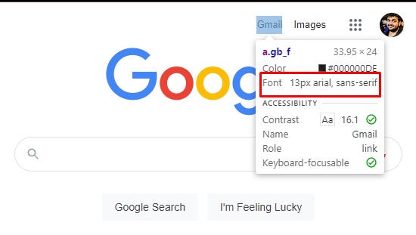
Ejemplo tipografía
En este caso, podemos ver como la fuente es Arial o sans-serif, y tiene un tamaño 13px.

Slide 14
Corrección ortográfica

Slide 15



Pruebas ortografía
En conjunto con la tipografía, otras de las cosas que suelen suceder es que haya un equipo de UX Writers que se encarguen de escribir los textos que van en la página, o un equipo legal que crea los términos y condiciones. Esto también tiene que ser revisado para corroborar que esté como corresponde y no hayan defectos de este estilo.

Slide 16
Resolución

Slide 17

Pruebas de resolución
La resolución busca saber que la página se va a ver bien, ordenada y prolija tanto en pantallas grandes como en pantallas chicas. Un error común es que algún cambio de tamaño, se rompan las imágenes o el orden. Para eso iremos modificando tamaños para ver que no se rompa nada.

Slide 18
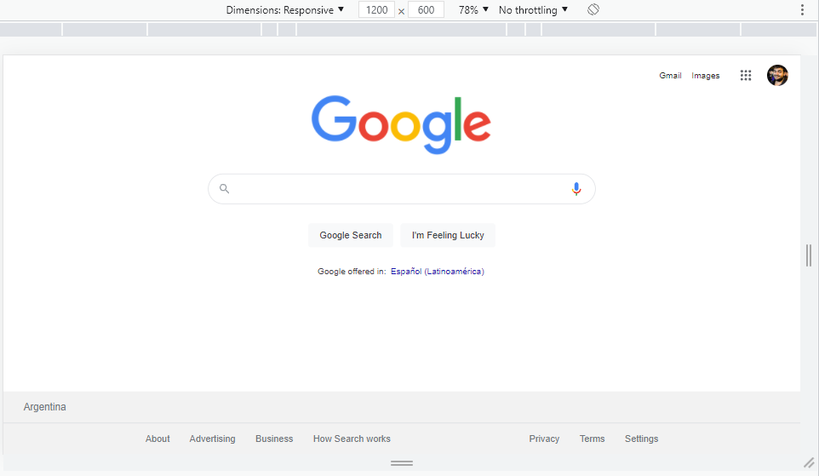
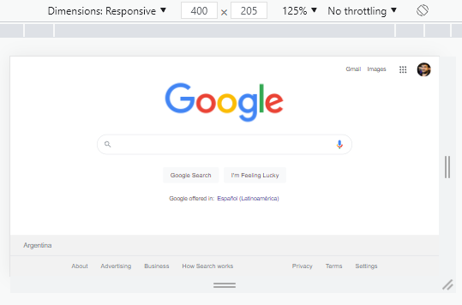
Ejemplo resolución
Pantalla grande
1200 x 600
Pantalla chica
400 x 205

Slide 19
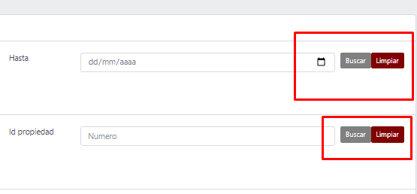
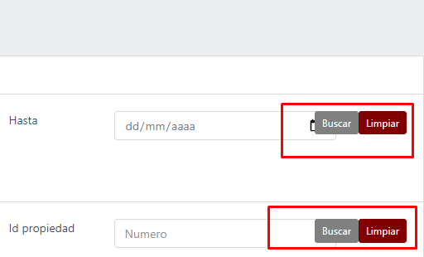
Ejemplo resolución
Resolución
1920 x 1080
Resolución
1680 x 1050

Slide 20
Compatibilidad

Slide 21

Pruebas de compatibilidad
Es importante recordar que quizás, uno tiene un explorador favorito como puede ser Chrome, pero eso no implica que sea el favorito para todos los usuarios también. Existen muchos exploradores hoy en día (Firefox, Edge, Safari, etc…) y es importante probar en todos ellos para asegurarnos que la calidad de la plataforma sea la misma en todas.

Slide 22

Para pensar
¿Qué ejemplos conoces de páginas que se vean bien en un navegador y no en otro?
Contesta en el chat de Zoom
Notes:
DOCENTE: da algunos ejemplos

Slide 23
Cookies

Slide 24

Pruebas de cookies
Esto quizá sea de mayor complejidad, pero las cookies, son una parte de la plataforma que poseen diversas funciones. En general estos archivos sirven para guardar información.
Existen también cookies temporales que estarán vivas mientras la sesión se encuentre en funcionamiento. Una vez que cerramos el explorador, estas se borran.

Slide 25
Cookies
Se utilizan para rastrear por donde navegó el usuario en las páginas del sitio web.
Cuando un usuario visita una página web, un navegador web almacena un paquete de datos de forma automática en la computadora del usuario.

Slide 26
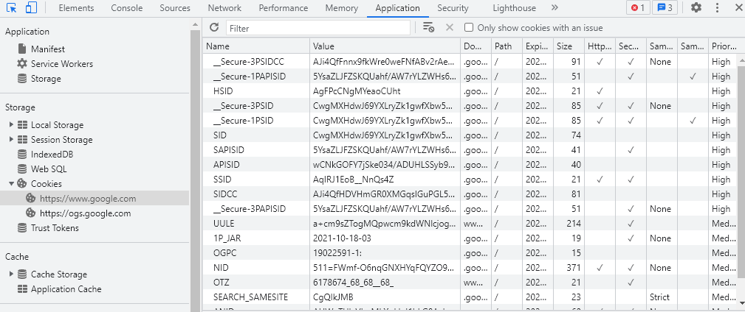
Ejemplo prueba de cookies
En este ejemplo podemos ver las cookies que guarda Google.

Slide 27
Links

Slide 28

Pruebas de links
Los links son una parte fundamental de las páginas, ya que nos dan acceso a distintas herramientas, partes de la plataforma, etc… Muchas veces sucede que los links estan mal direccionados o la página a la que deben acceder ya no funciona. Ahí entra en juego nuestro trabajo de dar señal de que algo está mal con eso.

Slide 29

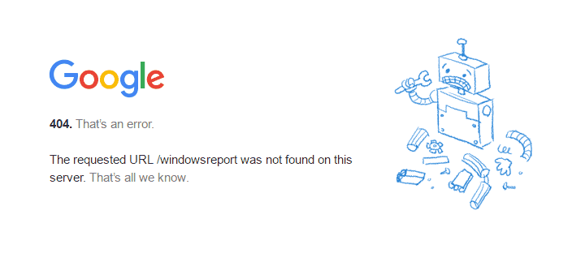
Ejemplo links
¡Como Testers es nuestro trabajo evitar estas situaciones!

Slide 30
Color

Slide 31

Pruebas de color
Así como vimos con las fuentes antes, el color es algo fundamental de parte del equipo de UX/UI, y mantenerlo correcto es responsabilidad nuestra. Quizá la diferencia sea casi nula, pero debemos asegurar que sea el mismo tono de acuerdo a lo requerido.

Slide 32
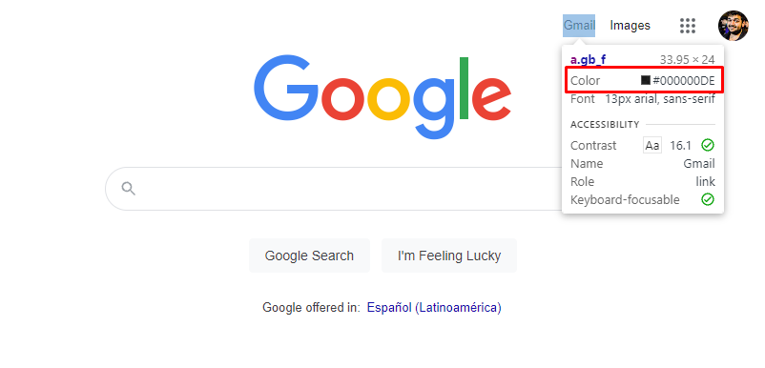
Ejemplo pruebas de color
Podemos destacar el color de la tipografía como #000000

Slide 33
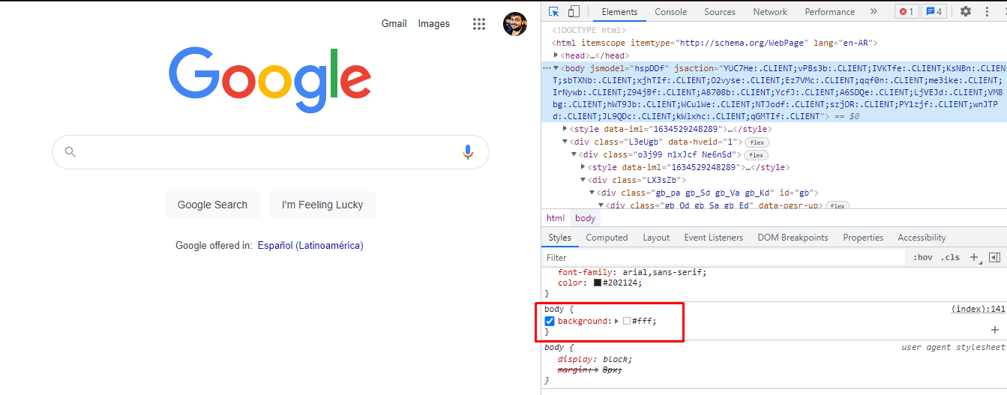
Ejemplo pruebas de color
Así como podemos observar el color del fondo que es #FFFFFF

Slide 34
Web services

Slide 35

Pruebas de web services
Los web services, son los llamados que hacen las plataformas hacia bases de datos y otros sistemas. Esta es una de las principales herramientas usadas para generar el funcionamiento interno de un sitio web.

Slide 36
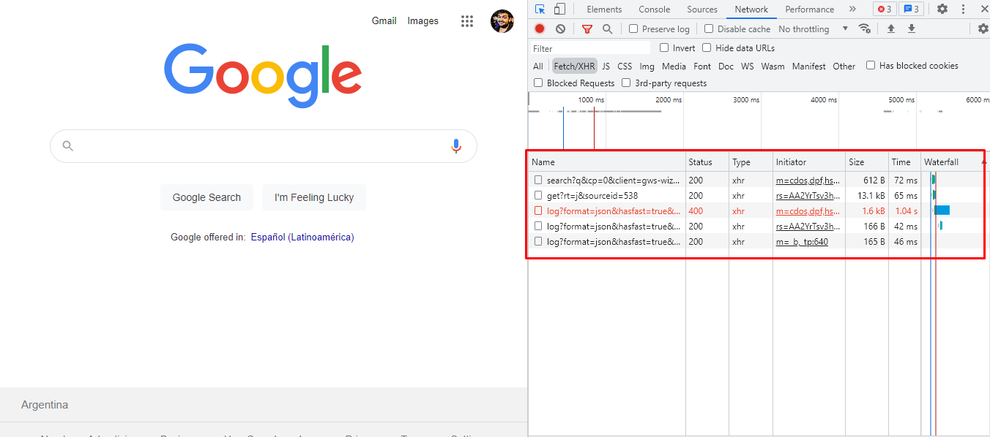
Ejemplo web services
Como vemos en la imagen, esos son los llamados que realiza Google en su parte interna.

Slide 37

¡SPOILER!
En clases futuras veremos que son los web services y cómo funcionan.

Slide 38
Vimos 7 de las cosas que más se prueba en web testing, pero es importante que no se queden con esto únicamente…
Tenemos otras como pruebas de seguridad, ubicación de imágenes en la plataforma, formato de la página, entre otras cosas…
¡Hay tantas cosas para probar como imaginación tengan!

Slide 39
Diferencias entre páginas
dinámicas y estáticas

Slide 40
Universo de la web
Dentro del universo de la web, cuando hablamos de páginas web se dividen en dos formatos específicos:
Páginas dinámicas
Páginas estáticas

Slide 41
Páginas dinámicas

Slide 42
Definición
Una web dinámica contiene aplicaciones dentro de la propia página, permitiendo interactividad con el usuario. Por ende, el servidor ejecuta un script para que la aplicación funcione, y sobre esto se aplica un HTML para darle formato.
Notes:
Se sugiere mostrar en vivo como se visualiza una página dinámica.
Algunos ejemplos:
https://www.mercadolibre.com.ar/
https://www.buscalibre.com/

Slide 43
Características de las páginas dinámicas
Diseño y desarrollo sin límite.
El navegante puede alternar contenido de la página.
Es multilenguaje de código.
Se actualiza de forma muy simple.
Contiene enlace con muchas herramientas externas como bases de datos, servidores, etc...

Slide 44
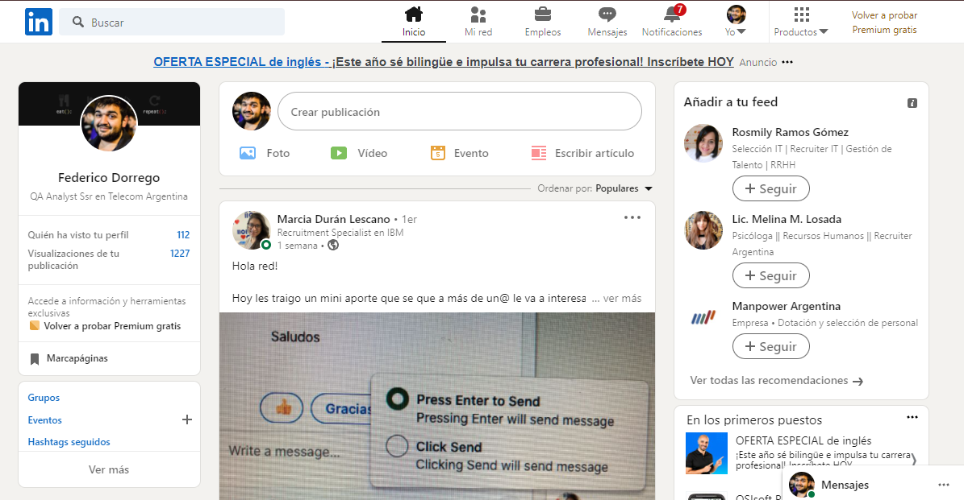
Ejemplo páginas dinámicas
Notes:
Dejamos link: https://www.linkedin.com/feed/
Se puede mostrar una página en vivo

Slide 45
Páginas estáticas

Slide 46
Definición
Una web estática sirve para mostrar principalmente información permanente, para que un usuario al navegar por la plataforma, puede obtener información sobre el dueño de la página.
Este tipo de páginas son siempre un archivo HTML plano, lo que lo hace muy sencillo de cargar desde un servidor.
Notes:
Se sugiere mostrar en vivo como se visualiza una página estática Algunos ejemplos:
https://educared.net
https://www.aulablog.com/

Slide 47
Características páginas estáticas
Ausencia de movimiento y funcionalidades.
Realizadas en XHTML o HTML.
Acceder al servidor para cambiar contenidos de la página.
Lento y manual el proceso de actualización.

Slide 48

Ejemplo páginas estáticas
Notes:
Dejamos link: https://million-devs.netlify.com/

Slide 49
Páginas dinámicas vs estáticas

Slide 50

Es importante también destacar que ambas páginas pueden coexistir en un mismo sistema, teniendo en cuenta que una página dinámica puede ser accedida desde una página estática.
Ambas apuntan a funcionalidades distintas, y con su propio mundo de prueba. Es importante tener marcada la funcionalidad de cada una para saber qué técnicas de pruebas aplicamos.

Slide 51
☕
Break
¡10 minutos y volvemos!

Slide 52
Responsividad

Slide 53

Responsividad hace referencia a la adaptabilidad de una plataforma.

Slide 54
Sitio responsivo

Slide 55

¿Qué es un sitio responsivo?
Un sitio responsivo es aquel que tiene la cualidad de funcionar en una web de escritorio, pero al momento de ser abierto desde una web en smartphone, todos los componentes del mismo se adapten a la pantalla del equipo móvil.

Slide 56
Características sitios responsivos
El contenido se adapta al tamaño de la pantalla.
Los elementos se ajustan automáticamente.
El menú también se adapta al dispositivo.
Es también posible seleccionar contenidos destacados.
Las imágenes también se adapta al tamaño nuevo.

Slide 57

¿Cómo se crea?
Uno de los principales conceptos que surgen con esto, es la necesidad de trabajar en formato mobile first, en castellano móviles primero, y después adaptarlos a equipo de escritorio. Esto es para tener páginas con mayor velocidad de carga y ágiles.

Slide 58

Velocidad de carga
Existen múltiples plataformas que permiten medir la velocidad de carga de nuestra página. Esto sirve para presentar a los desarrolladores y empezar a corregir qué cosas son las que generan una carga lenta, y mejorar esto.
Notes:
Sugerir esta pagina: https://developers.google.com/speed/pagespeed/insights/

Slide 59
Web testing vs mobile testing
Con esto explicado, entendemos que las pruebas de páginas responsivas, entran dentro de la mirada del testing web, ya que las pruebas se aplican a los exploradores, sean de equipos de escritorio o mobile, ambos pertenecen al mismo equipo.

Slide 60
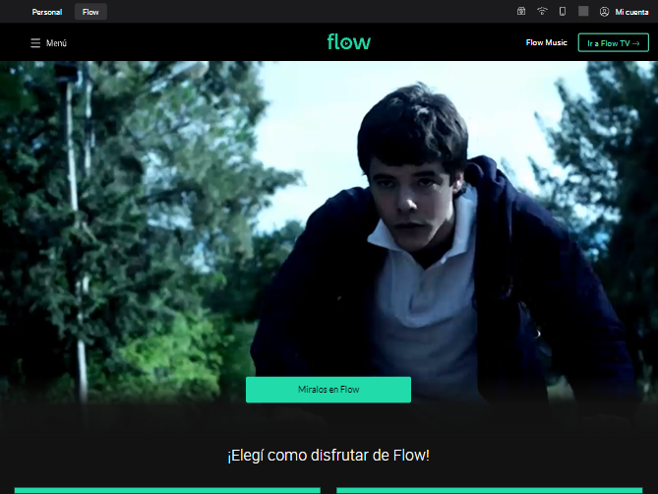
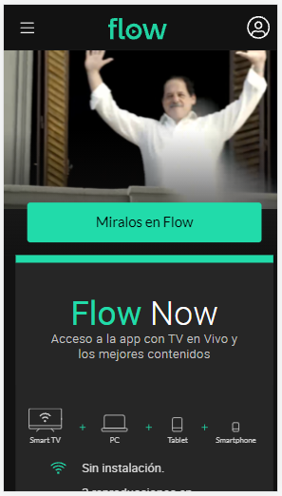
Ejemplo
Como podemos ver, tenemos una misma plataforma que se adapta a ambas formas de ver una web.

Slide 61
Herramientas para
web testing

Slide 62
Introducción
Herramientas para web testing existen cientas, y a diario aparecen nuevas. Este universo vive creciendo y siempre tendremos que estar investigando nuevas herramientas. Ahora veremos algunas de las más conocidas y sencillas para comenzar.

Slide 63
Herramientas para web testing
Browsers
Consola de desarrolladores
HTML/CSS Herramientas de validación
Link checkers

Slide 64
Browsers

Slide 65




Exploradores
Existen muchos exploradores distintos, para saber específicamente en cuáles probar, sugerimos solicitar información para saber qué exploradores usan más los clientes de la empresa. De todas formas, los cuatro más usados hoy en día son Google Chrome, Firefox, Safari y Microsoft Edge.

Slide 66
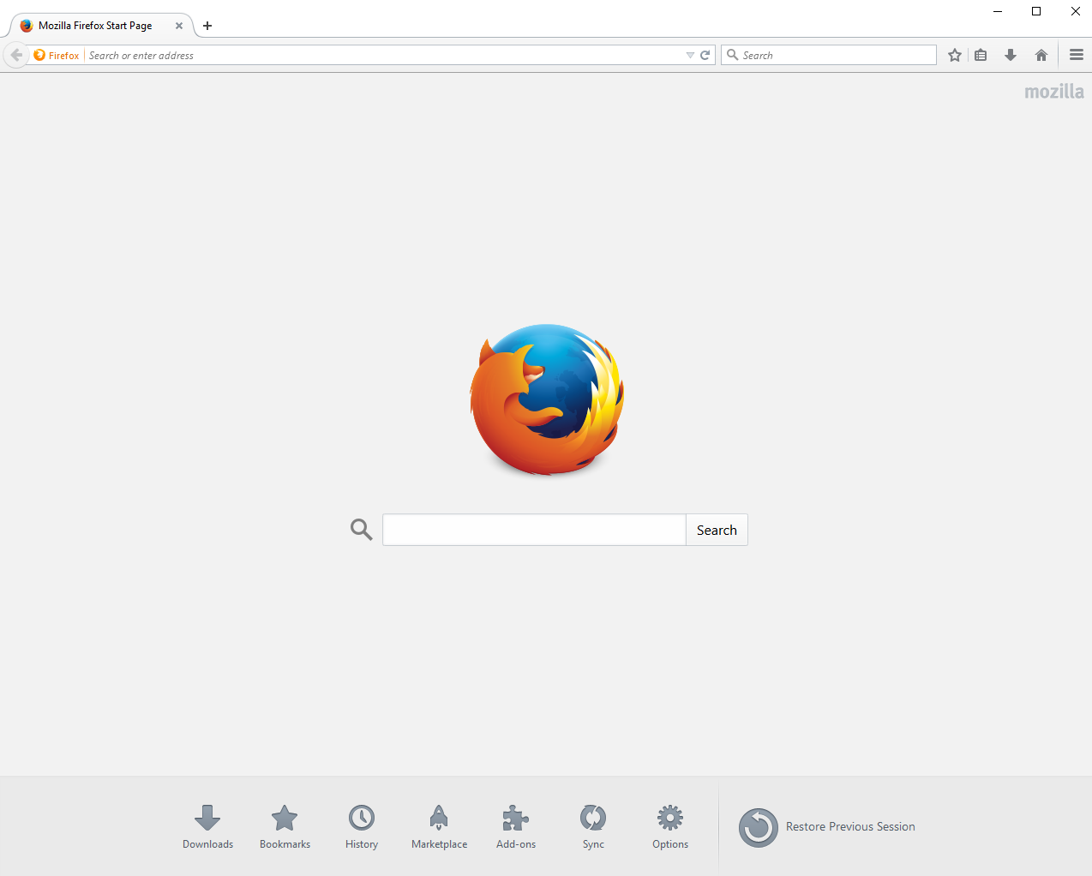
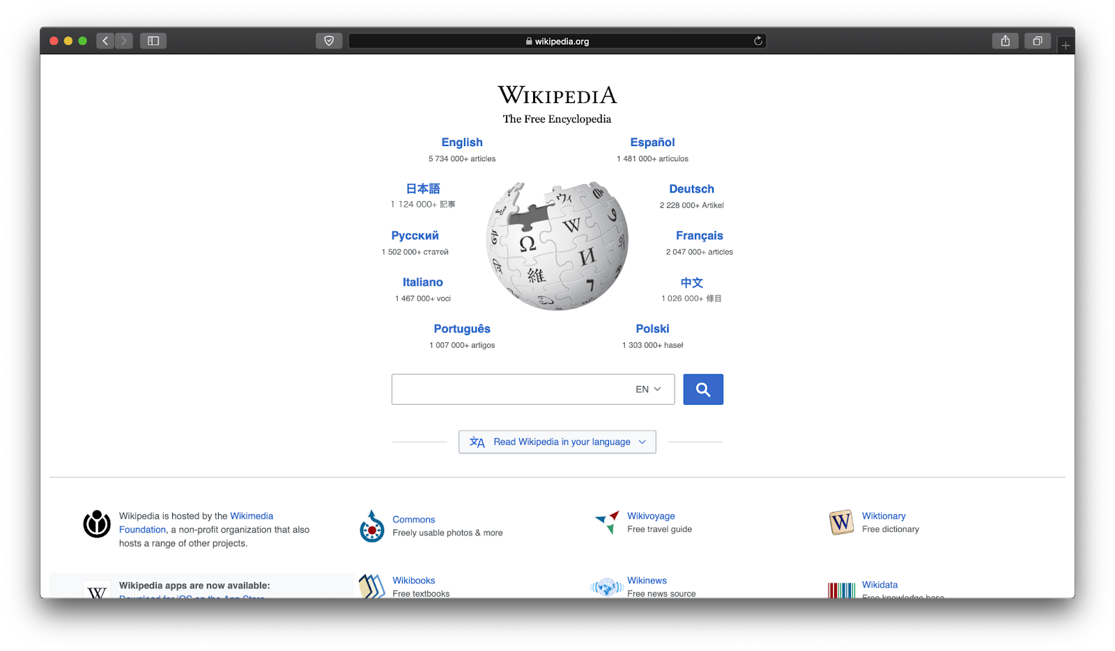
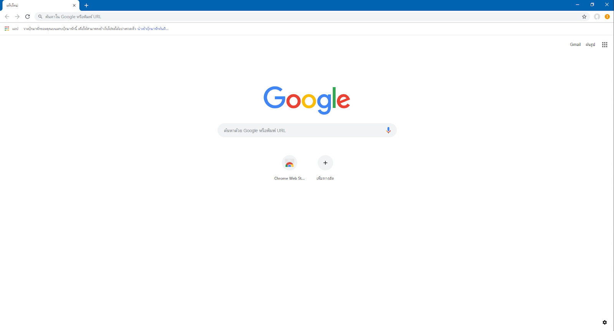
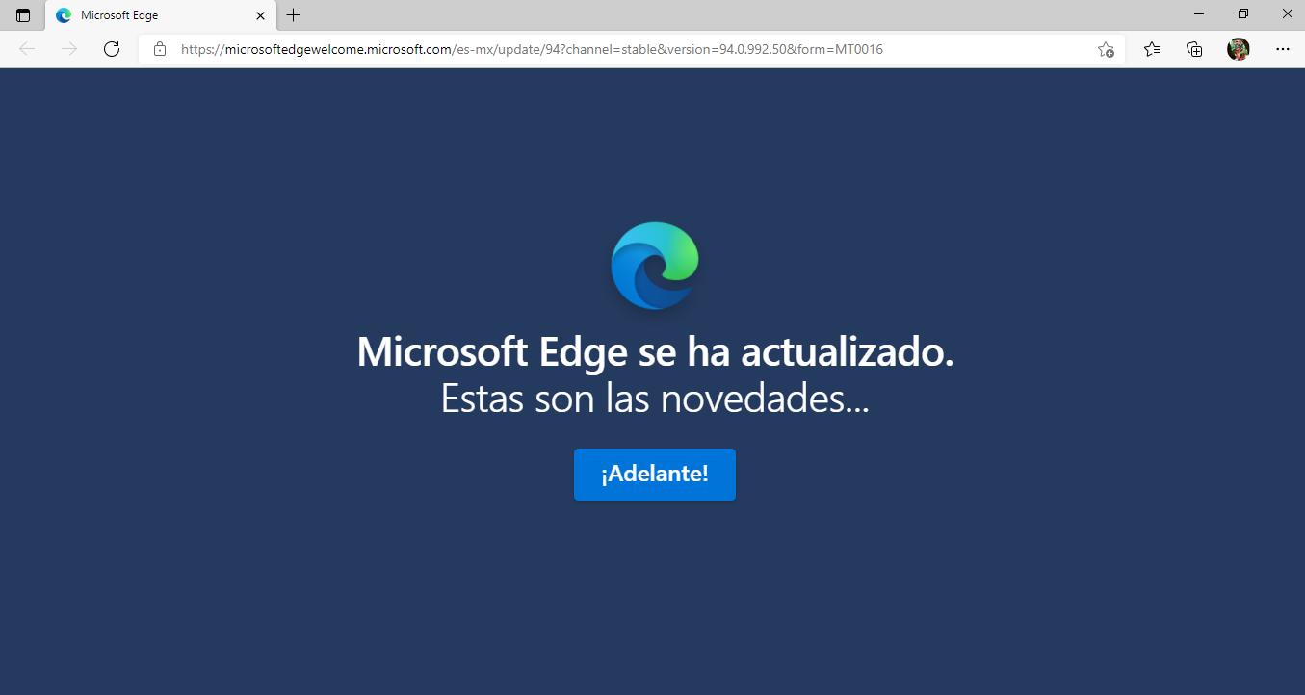
Ejemplo Browsers

Slide 67
Consola de desarrolladores

Slide 68
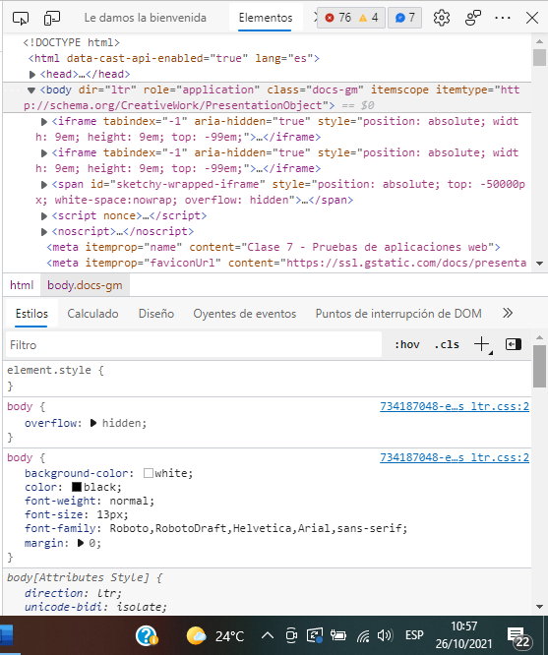

Potencia con un F12
La consola de desarrolladores es una de las primeras herramientas potentes que tendremos a mano, que se abre (en general) con el F12 del teclado. Desde acá podremos observar casi todos los movimientos del explorador, y observar muchísima información de la plataforma.
Notes:
U

Slide 69
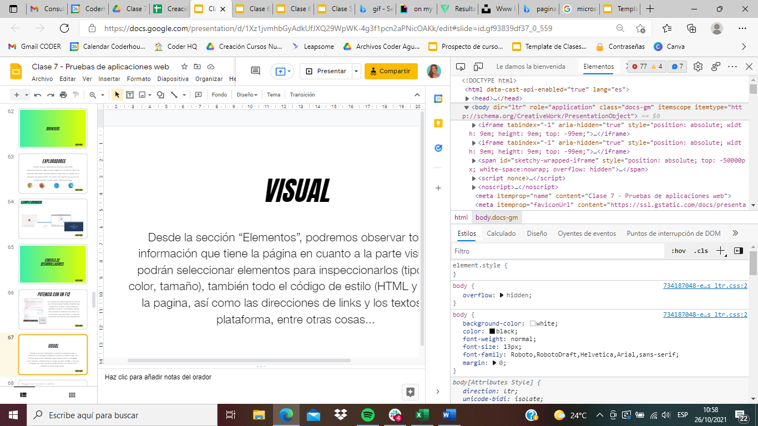
Visual
Desde la sección “Elementos”, podremos observar toda la información que tiene la página en cuanto a la parte visual. Se podrán seleccionar elementos para inspeccionarlos (tipografía, color, tamaño), también todo el código de estilo (HTML y CSS) de la página, así como las direcciones de links y los textos de la plataforma, entre otras cosas...

Slide 70
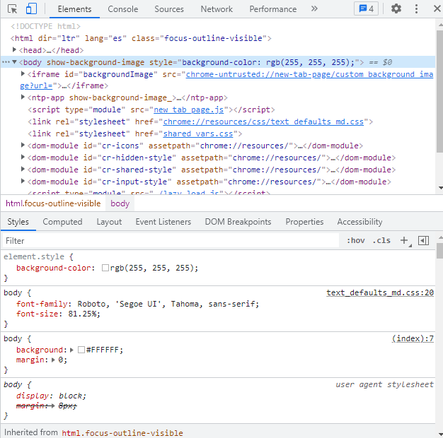
Ejemplo

Slide 71
Web services
Todos los llamados de web services, que incluyen datos del servidor o direcciones de imágenes, archivos de configuración y otras cosas más, se acceden desde la pestaña “Network”.
Aquí podremos abrir estas direcciones para ver qué información se envía y se recibe.

Slide 72
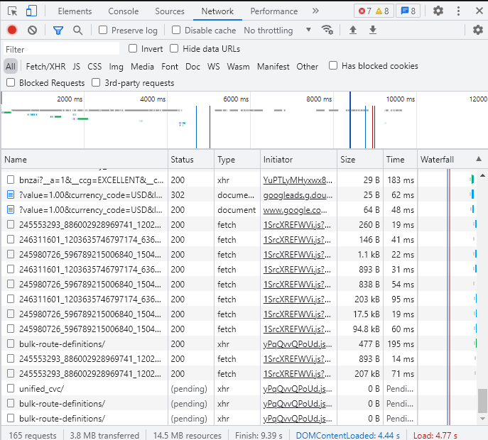
Ejemplo
Distintos llamados que realiza la página web con los web services para consultar la información que debe figurar en pantalla

Slide 73
Cookies & caché
La sección de cookies y caché, donde tendremos mucha información de la conectividad en el momento, o donde se guardará información de conexión, se accede desde la parte “Aplicación”.

Slide 74
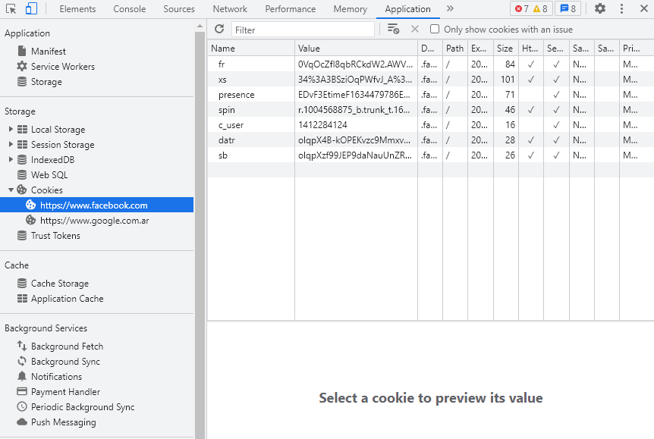
Ejemplo

Slide 75

Ejemplo en vivo
Veremos cómo se cargan los objetos de una página, e iremos revisando solapa a solapa las cosas explicadas, y un par de truquitos extra...
Notes:
“Ejemplo en vivo”
El docente realizará una tarea compartiendo la pantalla en vivo. Se centrará en los pasos y los aspectos a tener en cuenta.

Slide 76

Repaso
Abrimos una página.
Hacemos click en la flecha para ver distintos elementos de la página.
Hacemos click en el cuadro derecho para ver distintos tamaños de pantalla.
Investigamos el código para ir teniendo contacto con él.
Abrimos la pestaña console para ver logs.
Abrimos la pestaña source para ver otros archivos.
Abrimos la pestaña network para ver los web services.
Abrimos la pestaña application para ver cookies y caché.
Notes:
Esta tarea tiene que llevar unos 15 minutos.

Slide 77
HTML/CSS Herramientas de validación

Slide 78

No veo errores visuales
Hay herramientas que pueden leer todo el código de la plataforma, e indicarnos si existen errores dentro de los estilos creados. Existen varias de estas, y por lo general son tan sencillas como ingresar la dirección web que necesitamos revisar.

Slide 79
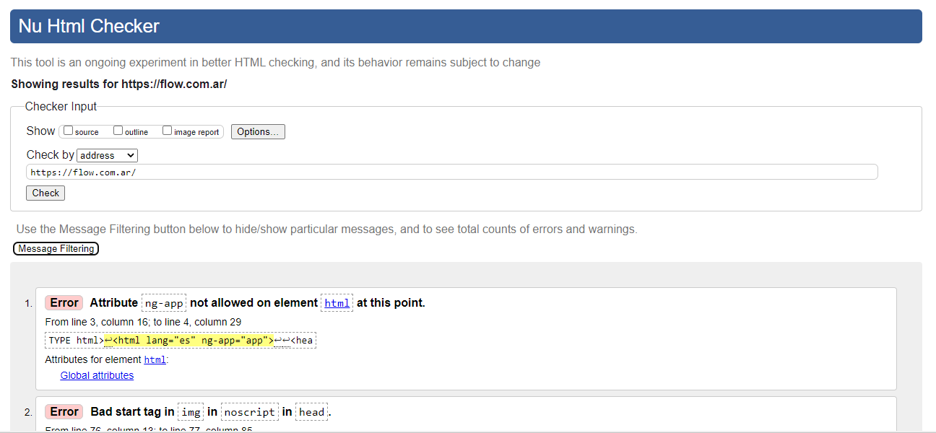
Ejemplo

Slide 80
Links checkers

Slide 81

Demasiados links a investigar
Uno de los problemas que nos enfrentamos como testers, es la cantidad de cosas que hay que probar. Para este caso particular, la cantidad de links que existen en una página. Por eso, existen páginas llamadas “link checker” que escanean una plataforma en búsqueda de links rotos y nos lo informa.

Slide 82
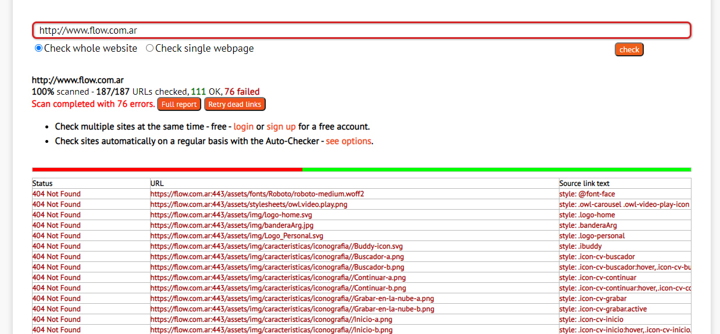
Ejemplo
Como podemos ver, la propia página nos da una devolución de todos los links que se encuentran rotos con los detalles de los mismos.
Vemos el estado, la URL y de dónde sale este.

Slide 83

Pruebas con consolas
Deberán investiga utilizando la consola de desarrollador
Duración: 15 minutos
Notes:
Usar para Actividades en clase.

Slide 84

ACTIVIDAD EN CLASE
Pruebas con consola
Con lo aprendido en clase, usaremos la consola de desarrollador del explorador que tengan en la página de coderhouse, para buscar:
Nombres de las tipografías.
Algo que creen que no funcione.
Color del fondo de la plataforma.
Duración: 15 minutos

Slide 85

PARA RECORDAR
Importante
En la clase de hoy, vimos varias herramientas para realizar distintos tipos de prueba, pero es importante que no se queden solo con lo que vieron hoy. Investiguen otras herramientas. Existen miles más que permiten hacer cosas fantásticas. ¡Incluso van a encontrar otras que se adapten más a sus necesidades!

Slide 86

Proyecto Tester Real
Conoceremos un ejemplo de resolución del Proyecto Final de una de nuestras alumnas
En este archivo (link a pdf) podrán ver los Proyectos finales de Giselle Paez Yunnissi
Fuente: Foto de Pexels.
Notes:
Es importante que el docente muestre las distintas partes del trabajo y sus secciones, guiando a los alumnos en como deben encarar la resolución del proyecto. Abrir momento de consultas sobre la resolución.

Slide 87

Mi web de pruebas
Postula tu sitio web de pruebas.
Notes:
Usar para desafíos entregables.

Slide 88
DESAFÍO ENTREGABLE
Mi web de pruebas
Consigna
Postular el sitio web en el que realizarás las pruebas para tu proyecto final. Ten a consideración los criterios para su selección.
Aspectos a incluir
Al menos 3 secciones y flujos distintos.
Formularios con validaciones de campos (al menos 1).
Distintos componentes de Frontend: Tarjetas, tablas, toggles, modal, navbar, search bar, tooltips, etc. (al menos 6).
Formato
Link de acceso a tu web de pruebas.
Sugerencias
Asegúrate cumplir con todos los requisitos previstos.
Notes:
Profesor/a: Puede sugerirse la presentación de entre 1 y 3 sitios webs para contar con posibilidades al momento de la realización del testeo.

Slide 89
CLASE N°9
Glosario
Pagina estatica: sirven para mostrar principalmente información permanente, para que un usuario al navegar por la plataforma, puede obtener información sobre el dueño de la página.
Pagina dinamica: son aquellas que permiten crear aplicaciones dentro de la propia web, otorgando una mayor interactividad con el usuario
Sitio Responsivo: capacidad de que un sitio o diseño web se adapte al tamaño de cualquier dispositivo (smarphone, tablet, laptop o computadora de escritorio)
Cookies: es un archivo creado por un sitio web que contiene pequeñas cantidades de datos y que se envían entre un emisor y un receptor.
Cache: es una capa de almacenamiento de datos de alta velocidad que almacena un subconjunto de datos, normalmente transitorios, de modo que las solicitudes futuras de dichos datos se atienden con mayor rapidez que si se debe acceder a los datos desde la ubicación de almacenamiento principal.

Slide 90
¿Preguntas?

Slide 91

¿Quieres saber más?
Te dejamos material ampliado de la clase
Notes:
Portada de Material Ampliado

Slide 92
MATERIAL AMPLIADO
Recursos multimedia
Extensiones de Chrome para Web Testing
Chrome Development Tools
Notes:
Colocar el link de los recursos en el nombre de cada uno, así son autocontenidos y transparentes.
Usar para que los estudiantes puedan explorar en sus casas los recursos vistos en clase: libros, artículos, herramientas, websites, videos (ajenos a Coder)
Enviar el contenido a integrar a contenidos@coderhouse.com para que lo podamos incluir en el Repositorio.
El material recomendado es únicamente a modo de sugerencia. Coderhouse no brinda este material por estar sujeto a derechos de autor.

Slide 93
Muchas gracias.
Notes:
Todas las clases

Slide 94
Resumen
de la clase hoy
Web Testing
Diferencia entre paginas dinamicas y estaticas
Responsividad
Herramientas para Web Testing

Slide 95
Y recuerden…
Notes:
Antes de empezar, toma en cuenta lo siguiente...

Slide 96

Notes:
Antes de empezar, toma en cuenta lo siguiente...

Slide 97
Opina y valora
esta clase
Notes:
Obligatoria siempre.

Slide 98
Notes:
Todas las clases

